Slide 1
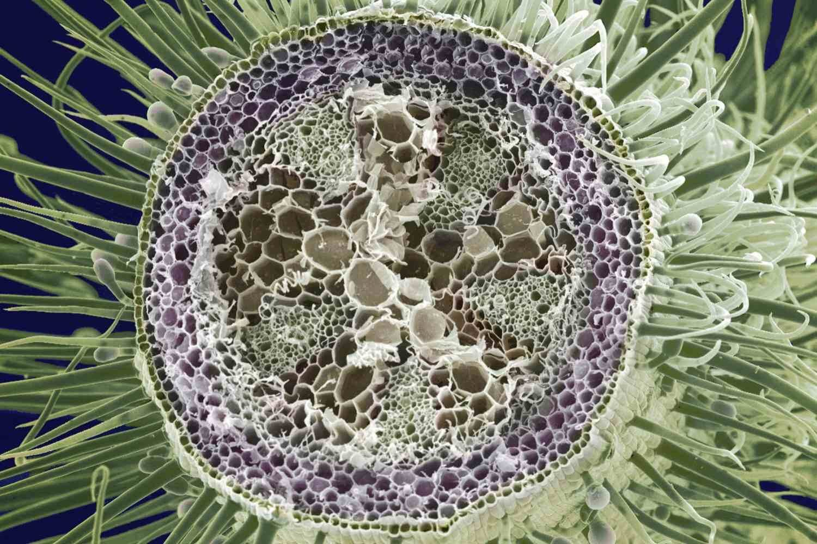
স্বাগতম

Slide 2
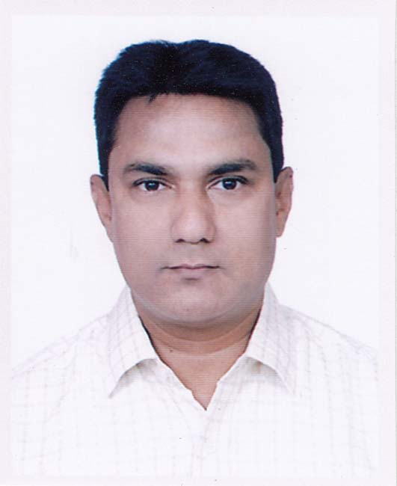
শিক্ষক পরিচিতি
মোহাম্মদ শাহাদৎ হোসেন
সহকারী অধ্যাপক, জীববিজ্ঞান
বিশ্বনাথ সরকারি কলেজ,
বিশ্বনাথ, সিলেট
মোবাইল : +৮৮০১৭১২-৪৫৫৫০০
e-mail : shahadot.syl@gmail.com

Slide 3
পাঠ পরিচিতি
শ্রেণি : একাদশ
বিষয় : জীববিজ্ঞান প্রথম পত্র
অধ্যায় : অষ্টম (টিস্যু ও টিস্যুতন্ত্র)
তারিখ : ২9 মার্চ ২০২১
সময় : ৫0 মিনিট

Slide 4
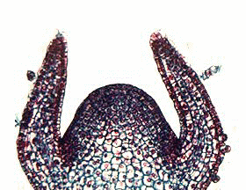
এখানে কী ঘটছে?
কোন টিস্যুর জন্য এমন হচ্ছে?
ভাজক টিস্যুর জন্য
কোষ বিভাজিত হয়ে দৈর্ঘ্যে বৃদ্ধি পাচ্ছে

Slide 5
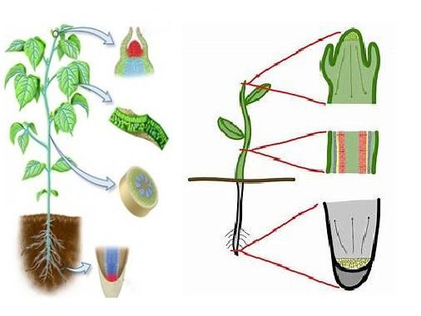
আজকের পাঠ
ভাজক টিস্যু (Meristematic Tissue)

Slide 6
এই পাঠ শেষে শিক্ষার্থীরা...
১.
টিস্যুকে সংজ্ঞায়িত করতে পারবে;
শিখনফল
২.
ভাজক টিস্যুর বৈশিষ্ট্য বর্ণনা করতে পারবে;
৩.
ভাজক টিস্যুর কাজ বর্ণনা করতে পারবে;
৪.
ভাজক টিস্যুর প্রকারভেদ বর্ণনা করতে পারবে।

Slide 7
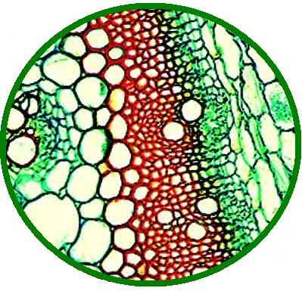
টিস্যু (Tissue)
কোষ → টিস্যু → অঙ্গ → তন্ত্র → দেহ
উচ্চশ্রেণির উদ্ভিদে নানাপ্রকার শারীরবৃত্তীয় কাজ পৃথক পৃথক অংশ দ্বারা সংঘটিত হয়। এর জন্য শ্রমবিভাগের প্রয়োজনে কিছু কিছু কোষ গুচ্ছবদ্ধভাবে টিস্যু গঠন করে।
সংজ্ঞা : একই স্থান থেকে উৎপন্ন, একই রকম বা ভিন্ন রকম দেখতে, কিন্তু একই রকম কাজে নিয়োজিত কোষগুচ্ছকে টিস্যু বা কলা বলে।
টিস্যু প্রধানত দু-প্রকার : ভাজক টিস্যু ও স্থায়ী টিস্যু।
এক বা একাধিক ধরনের টিস্যু একটি নির্দিষ্ট অঞ্চলে অবস্থান করে নানাপ্রকার কাজ করলে এ টিস্যু সমষ্টিকে টিস্যুতন্ত্র বলে।

Slide 8
উদ্ভিদটিস্যু
ভাজক টিস্যু
স্থায়ী টিস্যু
সরল টিস্যু
জটিল টিস্যু
ক্ষরণকারী টিস্যু
প্যারেনকাইমা
কোলেনকাইমা
স্ক্লেরেনকাইমা
জাইলেম
ফ্লোয়েম
ফাইবার
স্ক্লেরাইড
ট্রাকিড
ভেসেল
জা. প্যারেনকাইমা
জা. ফাইবার
সীভনল
সঙ্গীকোষ
ফ্লো. প্যারেনকাইমা
ফ্লো. ফাইবার

Slide 10
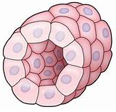
ভাজক টিস্যু (Meristematic Tissue)
যে টিস্যুর কোষগুলো অবিরামভাবে বিভাজিত অবস্থায় থাকে এবং বিভাজন ক্ষমতা অক্ষুন্ন রাখে তাকে ভাজক টিস্যু বলে। এরা মূল ও বিটপের শীর্ষে বর্ধিষ্ণু অগ্রভাগে থাকে। কর্টেক্সে কর্ক ক্যাম্বিয়াম এবং ভাস্কুলার বান্ডলে ফ্যাসিকুলার ক্যাম্বিয়াম নামক ভাজক টিস্যু থাকে।
ভাজক কোষের অপর নাম মেরিস্টেম। প্রোমেরিস্টেম থেকে প্রাথমিক ভাজক টিস্যু এবং স্থায়ী টিস্যু বিভাজন ক্ষমতা ফিরে পেয়ে গৌণ ভাজক টিস্যু সৃষ্টি করে।

Slide 11
একক
কাজ
ভাজক টিস্যু কাকে বলে?
যে টিস্যুর কোষগুলো অবিরামভাবে বিভাজিত অবস্থায় থাকে এবং বিভাজন ক্ষমতা অক্ষুন্ন রাখে তাকে ভাজক টিস্যু বলে।

Slide 12
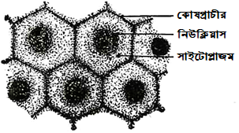
ভাজক টিস্যুর বৈশিষ্ট্য
১. ভাজক টিস্যুর কোষগুলো সজীব, অপরিণত এবং সর্বদাই বিভাজনরত।
২. কোষপ্রাচীর পাতলা এবং শুধু সেলুলোজ দ্বারা গঠিত।
৩. নিউক্লিয়াস সুস্পষ্ট, বড়ো ও কোষের কেন্দ্রাংশে অবস্থিত।
৪. ঘন সাইটোপ্লাজম বিদ্যমান, কোষগহ্বর ক্ষুদ্র অথবা অনুপস্থিত।
৫. কোষগুলো ঘন এবং এদের মাঝে আন্তঃকোষীয় ফাঁক থাকে না।
৬. কোষের আকৃতি গোলাকার, ডিম্বাকার, আয়তাকার বা বহুকোণাকার।
৭. কোষগুলোর বিপাকীয় হার বেশি এবং সর্বদাই সক্রিয়।
৮. প্লাস্টিডগুলো প্রোপ্লাস্টিড অবস্থায় থাকে।

Slide 15
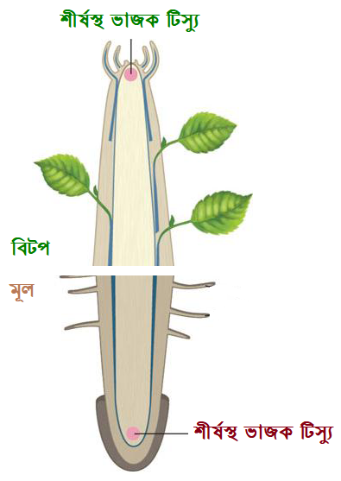
ভাজক টিস্যুর কাজ
ভাজক টিস্যু বিভাজনের মাধ্যমে উদ্ভিদের দৈহিক বৃদ্ধি ঘটায়।
শীর্ষস্থ ভাজক টিস্যু উদ্ভিদের দৈর্ঘ্য বৃদ্ধি করে।
পার্শ্বীয় ভাজক টিস্যু উদ্ভিদের ব্যাস বৃদ্ধি করে।
ভাজক টিস্যু থেকে স্থায়ী টিস্যুর সৃষ্টি হয়।
ক্ষতস্থান পূরণ করা ভাজক টিস্যুর কাজ।
ভাজক টিস্যু বিভাজিত হয়ে ক্যালাস সৃষ্টি করে।

Slide 16
ভাজক টিস্যুর শ্রেণিবিভাগ
ভাজক টিস্যু
উৎপত্তি অনুসারে
অবস্থান অনুসারে
কাজ অনুসারে
বিভাজনতল অনুসারে
১. প্রারম্ভিক ভাজক টিস্যু
২. প্রাইমারি ভাজক টিস্যু
৩. সেকেন্ডারি ভাজক টিস্যু
১. শীর্ষস্থ ভাজক টিস্যু
২. নিবেশিত ভাজক টিস্যু
৩. পার্শ্বীয় ভাজক টিস্যু
১. প্রোটোডার্ম
২. প্রোক্যাম্বিয়াম
৩. গ্রাউন্ড মেরিস্টেম
১. মাস ভাজক টিস্যু
২. প্লেট ভাজক টিস্যু
৩. রিব ভাজক টিস্যু

Slide 17
ক. উৎপত্তি অনুসারে তিন প্রকার :
প্রারম্ভিক ভাজক টিস্যু (Promeristem) : মূল বা কাণ্ডের শীর্ষে একটি ক্ষুদ্র অংশ যা থেকে পরবর্তী ভাজক টিস্যুর উৎপত্তি ঘটে। এ অঞ্চল থেকে প্রাথমিক ভাজক টিস্যু সৃষ্টি হয়।
প্রাথমিক ভাজক টিস্যু (Primary Meristem) : প্রারম্ভিক ভাজক টিস্যু থেকে উৎপত্তি ঘটে। ভ্রূণ কোষ থেকে সরাসরি সৃষ্টি হয়ে মৃত্যু পর্যন্ত বিভাজক্ষম থাকে। মূল, কাণ্ড ও এদের শাখা-প্রশাখার শীর্ষে থাকে।
গৌণ ভাজক টিস্যু (Secondary Meristem) : স্থায়ী টিস্যু বিভাজন ক্ষমতা প্রাপ্ত হয়ে এ ভাজক টিস্যু সৃষ্টি হয়। যেমন- কর্ক ক্যাম্বিয়াম, ইন্টারফ্যাসিকুলার ক্যাম্বিয়াম। এরা মূল বা কাণ্ডের গৌণ বৃদ্ধি (পার্শ্বে) ঘটিয়ে মূল বা কাণ্ডের পরিধি বৃদ্ধি করে।

Slide 18
খ. অবস্থান অনুসারে তিন প্রকার :
শীর্ষস্থ ভাজক টিস্যু (Apical Meristem) : উদ্ভিদের মূল, কাণ্ড, শাখাপ্রশাখার শীর্ষে এবং কখনও পাতার শীর্ষে থাকে। এরা প্রারম্ভিক ও প্রাথমিক ভাজক টিস্যু নিয়ে গঠিত। এ টিস্যু থেকে প্রাথমিক স্থায়ী টিস্যু ‍সৃষ্টি হয়। ব্রায়োফাইট ও টেরিডোফাইটে একটি কোষ হলেও সপুষ্পক উদ্ভিদে একগুচ্ছ কোষ দিয়ে গঠিত।
নিবেশিত ভাজক টিস্যু (Intercalary Meristem) : দুপাশে স্থায়ী টিস্যুর মাঝে এ ভাজক টিস্যু থাকে। শীর্ষস্থ ভাজক টিস্যু থেকে বিচ্ছিন্ন হয়ে স্থায়ী টিস্যুর মাঝে থেকে যায়। পত্রবৃন্তের গোড়ায় এবং মধ্যপর্বের পাদদেশে এদের দেখা যায়।
পার্শ্বীয় ভাজক টিস্যু (Lateral Meristem) : মূল, কাণ্ড ও এদের শাখা-প্রশাখার পরিধির সমান্তরালে বিন্যস্ত। কর্ক ক্যাম্বিয়াম, ইন্টারফ্যাসিকুলার ক্যাম্বিয়াম এর অন্তর্ভুক্ত এবং সেকেন্ডারি ভাজক টিস্যুর অন্তর্ভুক্ত।

Slide 20
গ. কাজের ভিত্তিতে তিন প্রকার :
প্রোটোডার্ম (Protoderm) : শীর্ষস্থ ভাজক টিস্যুর সবচেয়ে বাইরের স্তর। এর অরীয়তলে বিভাজিত হয়ে উদ্ভিদের একস্তর পুরু এপিডার্মিস ও এপিব্লেমা গঠন করে।
প্রোক্যাম্বিয়াম (Procambium) : শীর্ষস্থ ভাজক টিস্যুর এ অংশ বিভাজিত হয়ে ভাস্কুলার বান্ডল গঠন করে। পরিবহণ টিস্যু সৃষ্টিই এ টিস্যুর কাজ।
ভিত্তি ভাজক টিস্যু (Ground Meristem) : শীর্ষস্থ ভাজক টিস্যুর এ অংশ থেকে কর্টেক্স, গ্রাউন্ড টিস্যু, মজ্জা ও মজ্জা রশ্মি গঠিত হয়।

Slide 21
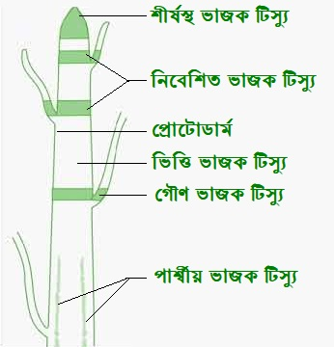

Slide 22
ঘ. কোষ বিভাজনতল অনুসারে তিন প্রকার :
মাস ভাজক টিস্যু (Mass Meristem) : এ টিস্যুর কোষগুলো সকল তলে বিভাজিত হয়ে কোষের স্তূপ সৃষ্টি করে। এর ফলে উদ্ভিদ অঙ্গ দৈর্ঘ্য, প্রস্থ ও উচ্চতায় বৃদ্ধি পায়। যেমন- ভ্রূণ, কর্টেক্স, সস্য।
প্লেট ভাজক টিস্যু (Plate Meristem) : এ টিস্যুর কোষগুলো দুটি তলে বিভাজিত হয়ে প্লেটের মতো চ্যাপ্টা পাত গঠন করে। যেমন- ত্বক, পাতা।
রিব ভাজক টিস্যু (Rib Meristem) : এ টিস্যুর কোষগুলো শুধু একটি তলে বিভাজিত হয়ে স্তম্ভাকার দেহ গঠন করে। যেমন- তরুণ মূল এবং কাণ্ডের মজ্জারশ্মি ও কর্টেক্স।

Slide 23
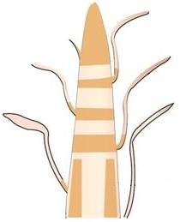
মূল্যায়ন
ভাজক টিস্যুর কোষপ্রাচীরের রাসায়নিক উপাদানের নাম কী?
: সেলুলোজ
প্রোক্যাম্বিয়াম ভাজক টিস্যু কী?
: শীর্ষস্থ ভাজক টিস্যুর যে অংশ বিভক্ত হয়ে ভাস্কুলার বান্ডল গঠন করে।
বিভাজনতল অনুযায়ী ভাজক টিস্যুগুলোর নাম ও কাজ বল।
: মাস ভাজক টিস্যু, প্লেট ভাজক টিস্যু ও রিব ভাজক টিস্যু।
মাস ভাজক টিস্যু : ভ্রূণ সস্য, কর্টেক্সের দৈর্ঘ্য, প্রস্থ ও উচ্চতা বৃদ্ধি করে।
প্লেট ভাজক টিস্যু : ত্বক ও পাতা সৃষ্টি করে।
রিব ভাজক টিস্যু : তরুণ মূল ও কাণ্ডের মজ্জারশ্মি সৃষ্টি করে।

Slide 24
বাড়ির
কাজ
উৎপত্তি ও অবস্থানের ভিত্তিতে ভাজক টিস্যুর প্রকারভেদ লিখে আনবে।

Slide 25
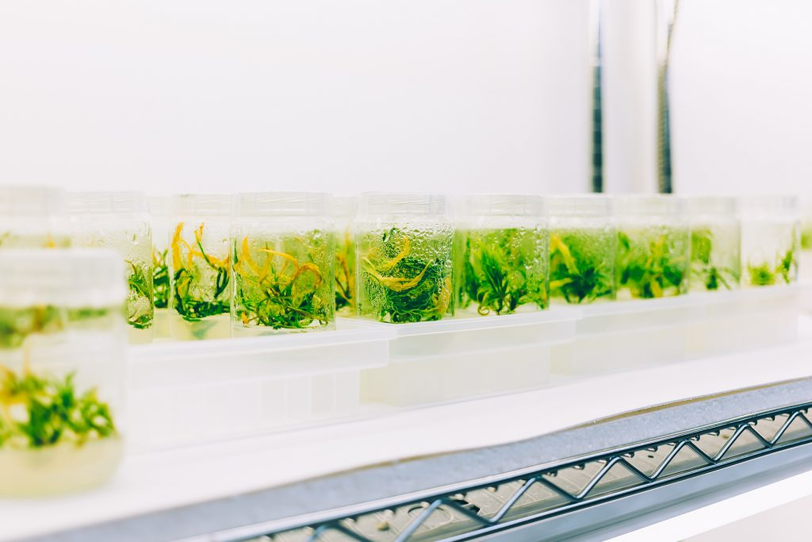
সবাইকে ধন্যবাদ

